Slide 1
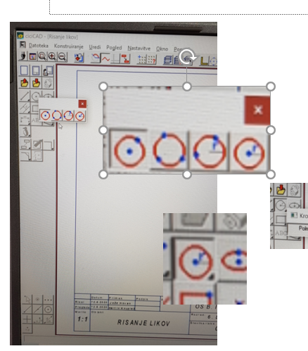
CiciCAD
Risanje likov
Martin Knuplež,
OŠBI

Slide 2
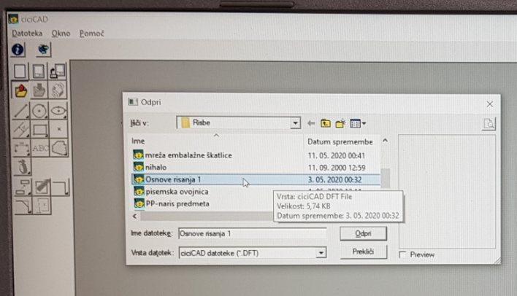
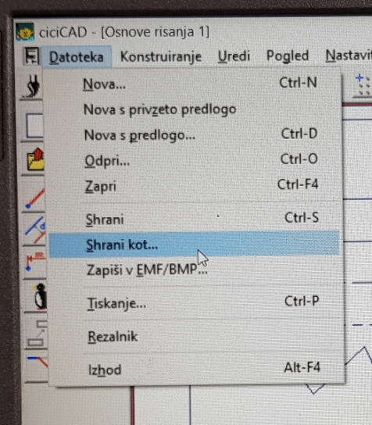
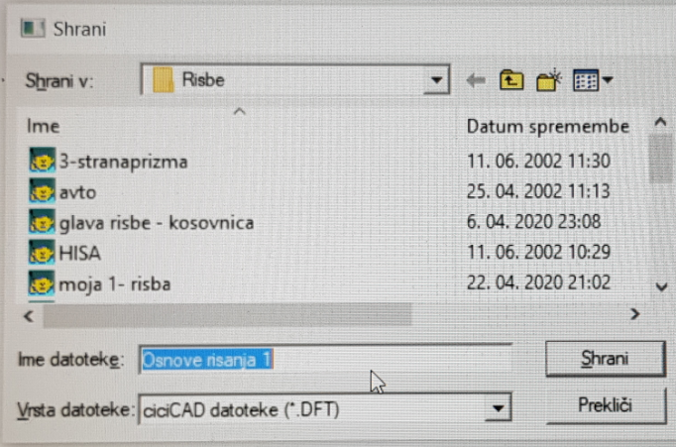
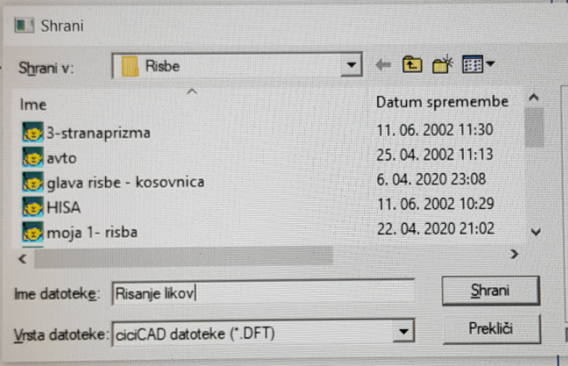
SHRANJEVANJE OBSTOJEČE RISBE Z NOVIM IMENOM
2. Ko je risba odprta, klikni meni Datoteka in izberi Shrani kot...
1. Odpri obstoječo risbo iz mape cicicad / risbe
Ime datoteke: Osnove risanja 1
3. V okno, ki se odpre, vpiši novo ime risbe, v našem primeru
Risanje likov in pritisni gumb Shrani

Slide 3
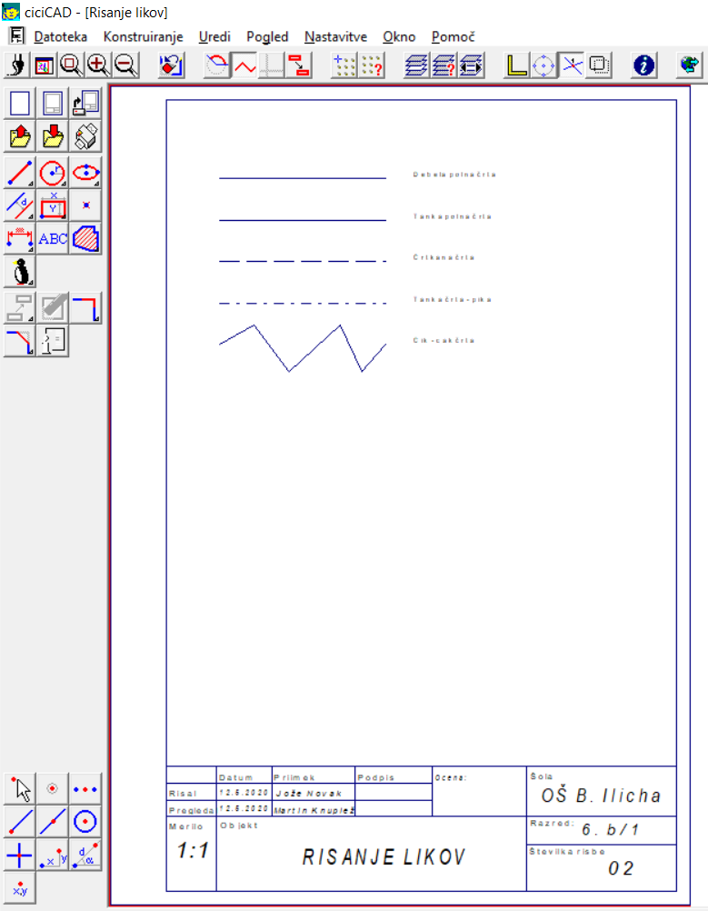
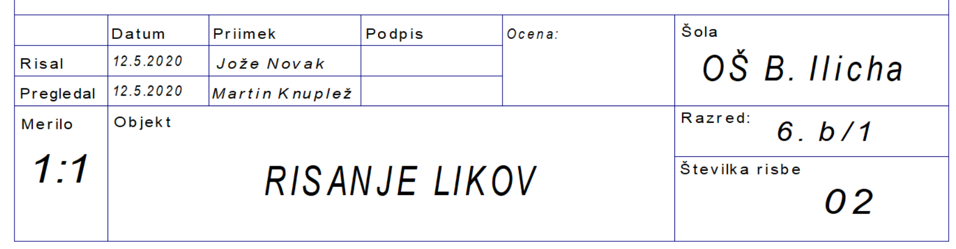
Risba je shranjena z novim imenom, kar je razvidno v naslovni vrstici.
Spremeni zapise v glavi risbe, kot prikazuje slika.

Slide 4
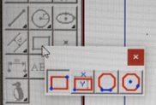

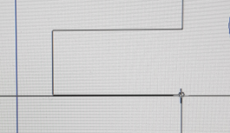
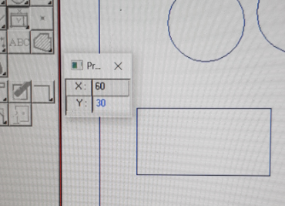
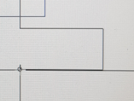
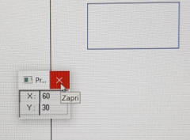
Risanje pravokotnikov in kvadratov
Če kliknemo na orodje za risanje pravokotnikov in gumb za trenutek pridržimo. se odprejo dodatne izbire za risanje oglatih likov.
Orodje Risanje pravokotnika skozi 2 točki: s prvim klikom določimo točko 1.oglišča, miškin kazalček vlečemo diagonalno in kliknemo na mestu, ki predstavlja 2. oglišče. Orodje je uporabno, če mere likov niso zelo pomembne, ali pri natančni velikosti z uporabo pomožnih črt.
1. Izberi način risanja.
Orodje Nariši pravokotnik skozi točko z velikostjo: omogoča risanje pravokotnikov in kvadratov z natančno določeno velikostjo. Pri CiciCAD-u je x v vodoravni smeri (dolžina), y pa v navpični smeri (širina). Po vključitvi orodja se pojavi okence, kamor vpišemo mere v mm – brez pripisa oznake mm! Nato pritisnemo Enter. Nakazani sivi okvirček je pravokotnik, ki ga lahko odložimo na poljubno mesto (podobno kot besedilo pri orodju ABC).
5. Prekinitev risanja pravokotnikov / kvadratov.
2. V okno „x“ vpiši dolžino pravokotnika.
4. S klikom na polju za risanje odloži pravokotnik z natančnimi merami na želeno mesto.
3. V okno „y“ vpiši širino pravokotnika
in potrdi z Enter

Slide 5
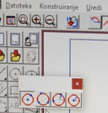
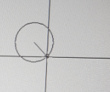

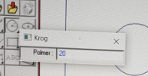
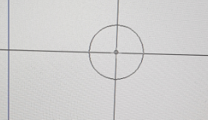

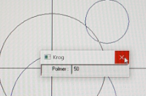
Risanje krogov
Če kliknemo na orodje za risanje pravokotnikov in gumb za trenutek pridržimo. se odprejo dodatne izbire za risanje oglatih likov.
Orodje Risanje kroga s središčem in točko na krožnici: s prvim klikom določimo točko središče kroga, nato miškin kazalček vlečemo in izrisuje se krog. Ko smo z velikostjo zadovoljni, ponovno kliknemo in s tem se krog izriše. Orodje odložimo z desnim miškinim gumbom. Orodje je uporabno, če premeri krogov niso zelo pomembni, ali pri natančni velikosti z uporabo pomožnih črt.
1. Izberi način risanja krogov.
Orodje Risanje kroga s središčem in polmerom: po kliku na orodje, se pojavi okence, v katero vpišemo polmer kroga, npr. 20 in pritisnemo tipko Enter. Izriše se krog s premerom 40 mm (vpisali smo polmer!), ki se premika skupaj z miškinim kazalčkom. Na mestu, kjer naj bo središče kroga odloženo, kliknemo in krog je narisan.
3. Središče kroga premakni na želeno mesto in klikni. S tem krog odložiš in narišeš.
2. V okno „Polmer“ vpiši polmer kroga.
4. Za vpis drugačnega polmera klikni desni miškin gumb.
5. Prekinitev risanja krogov.

Slide 6
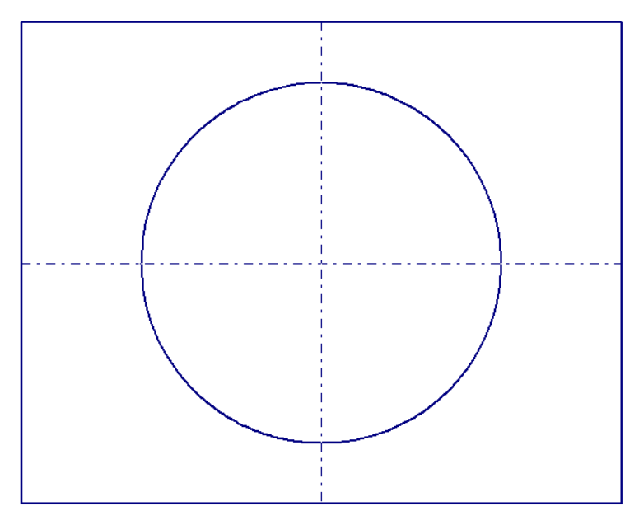
Naloga:
Preizkusi orodja za risanje likov. Riši na zgornji polovici lista.
Na spodnji polovici lista RISANJE LIKOV nariši risbo, kot je prikazana na sliki. Dolžina pravokotnika je 120 mm, širina 80 mm, krog ima premer 60 mm in središče natančno v sredini pravokotnika.

